Slide 1
Muziek Quiz

Slide 2
En we gaan nog niet naar huis Nog lange niet, nog lange niet En we gaan nog niet naar huis Want moeder is niet thuis
En al was m'n moeder thuis Dan gingen we niet,
Dan gingen we niet Al was mijn moeder thuis Dan gingen we niet naar huis

Slide 3
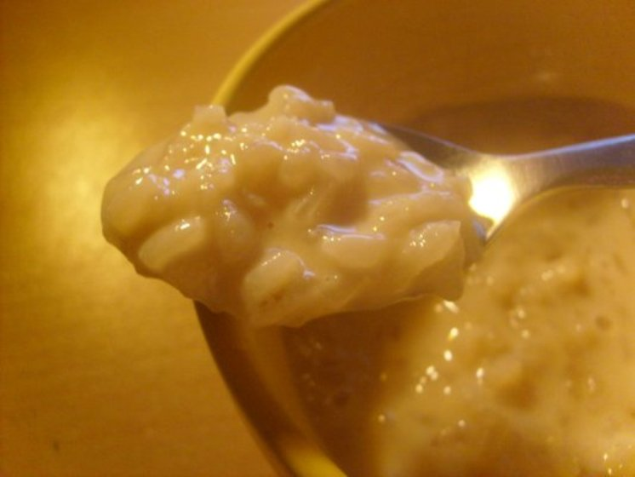
Want zoolang als de lepel in de rijstpap staat
Dan treuren wij nog niet, dan treuren wij nog niet
Want zolang als de lepel in de rijstpap staat
Dan treuren wij nog niet, dan treuren wij nog niet).

Slide 4
Tinneke Van Heule, ons maartje Kan werken gelijk een paardje Kan melken, kan mesten Kan schuren gelijk de beste Tinneke Van Heule,
ons maartje Staat hoog in de gunst
van m'n vaartje En als moederke haar prijst
en m'n zuster er om krijst Dan lach ik een beetje
in m'n baardje

Slide 5
Wat zullen we drinken zeven dagen lang Wat zullen we drinken wat een dorst (2x) Er is genoeg voor iedereen Dus drinken we samen Sla het vat maar aan Ja, drinken we samen, niet alleen (2x)

Slide 6
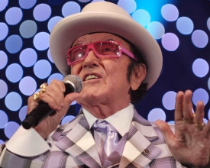
Chérie, chérie Dans met mij de tango d’amoré Chérie, chérie Want we zijn voor elkander geboren
Chérie, chérie Blijf bij mij, de hele nacht Chérie, oh mijn chérie Slechts op jou heb ik gewacht

Slide 7
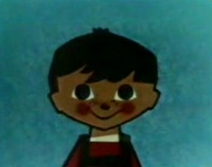
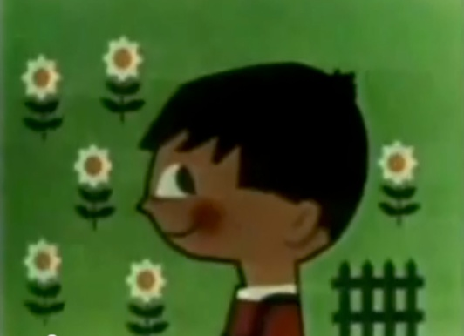
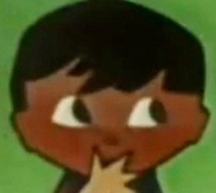
Klein klein kleutertje Wat doe je in mijn hof Je plukt er alle bloempjes af Je maakt het veel te grof Mamaatje die zal kijven Papaatje die zal slaan Klein, klein kleutertje ga hier maar gauw vandaan!
Nieuwe versie:
O mijn lieve mamaatje Zeg het niet tegen papaatje Ik zal zoet naar school toe gaan En de bloemetjes laten staan

Slide 8
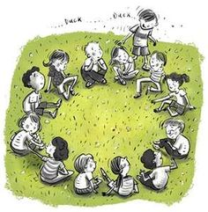
'Zakdoekje leggen,
niemand zeggen
'k heb de hele dag gewerkt
2 paar schoenen
heb ik afgewerkt
1 van stof en 1 van leer
hier leg ik mijn zakdoekje neer. . .'

Slide 9
Over 25 jaar Zal ik jou nog steeds beminnen Ook al hebben wij grijs haar Want we blijven jong vanbinnen
Over 25 jaar Komen wij met onze kinderen Voor een feest bij elkaar Als het zilveren paar Over 25 jaar

Slide 10
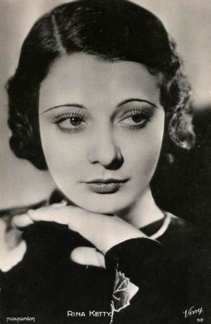
J'attendrai,
le jour et la nuit, J'attendrai toujours, Ton retour,
j'attendrai,
Car l'oiseau qui s'enfuit Vient chercher l'oubli
dans son nid.
Le temps passe et court, En battant tristement
dans mon coeur si lourd 1938
Et pourtant j'attendrai ton retour

Slide 11
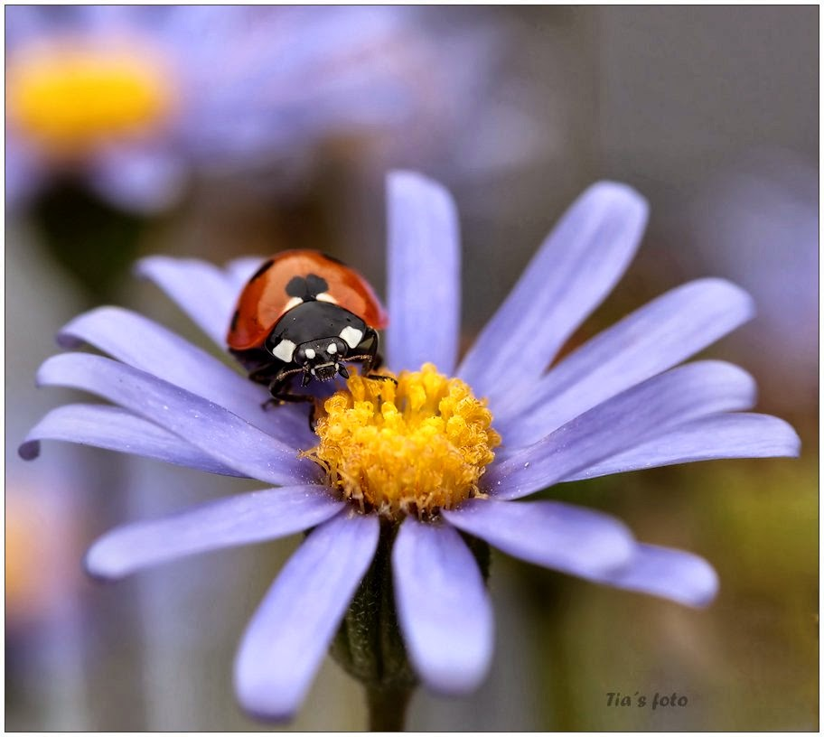
Ach Margrietje,
de rozen zullen bloeien Ook al zie je mij niet meer
Door je tranen heen zul jij weer lachen Net zoals die laatste keer
En al denk je "dat komt nooit meer Dat komt nooit, nooit meer terug“
Ach Margrietje,
de rozen zullen bloeien Ook al zie je mij niet meer

Slide 12
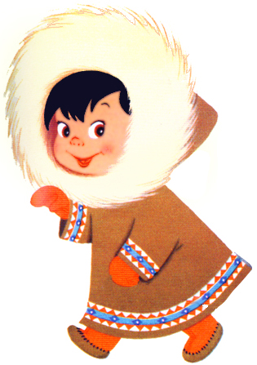
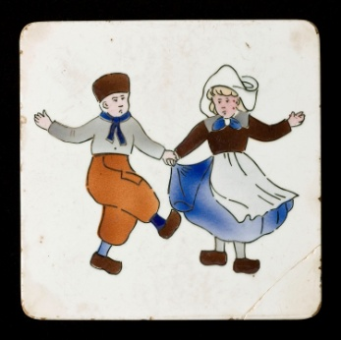
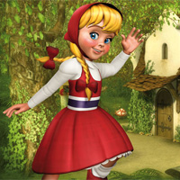
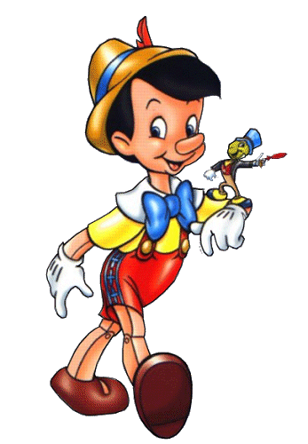
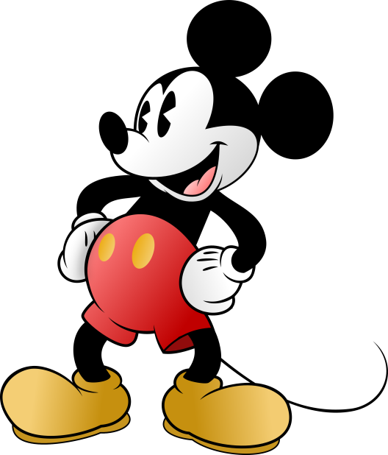
Louis Neefs - "De poppenstoet"
Opzij, opzij, opzij De poppenstoet gaat hier voorbij Ze komen recht uit speelgoedland Daar zijn ze dansend hand in hand En Zwarte Piet marcheert van voor Nog zwarter dan een ouwe moor
Een Zeeuwse boer, een eskimo Roodkapje en Pinokkio Een indiaan, een kapitein Een Mexicaan en Harlekijn Een edelvrouw, een nobele heer En Mickey Mouse met Teddybeer

Slide 13
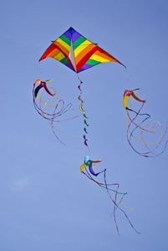
Ik ben nie al te zot van 't spel Maar 'k vange gere musschen Marblen en toppen kan ik wel Maar daarin ben ik nie fel 'k Zie tegenwoordig overal En ook al in mijn straatje Jongens schuppen op nen bal Maar 'k spele 't liefst van al
Mee mijne vlieger En zijne steert Hij goot omhoge 't Es 't ziene weert 'k Geve maar klauwe Op mijn gemak 'k Heb nog drei bollekens In mijne zak

Slide 14
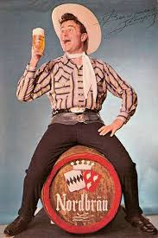
Een strand zonder water
of land zonder grond
Dat is al even erg
als een steirt zonder hond
Maar je geld dat verdwijnt
met je trouwe kassier
Dat is nog niet zo erg
als een café zonder bier
Piet Drinkers z'n vrouw stak het geld in haar zak
En ze liet hem alleen onder 't echtelijk dak Maar ze schreef toch nog gauw op een stukske papier
Dat is nog niet zo erg als een café� zonder bier

Slide 15
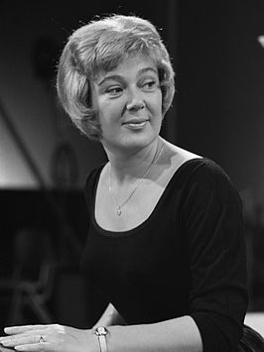
Toen ik een heel klein meisje was Vroeg ik mijn moeder : Wat zal ik zijn ? Zal ik heel knap zijn en word ik rijk ? Weet jij wat zij toen zei : Que sera sera Wat zijn moet, dat zal zo zijn De toekomst die blijft geheim Que sera sera Wat moet zijn, zal zijn.

Slide 16
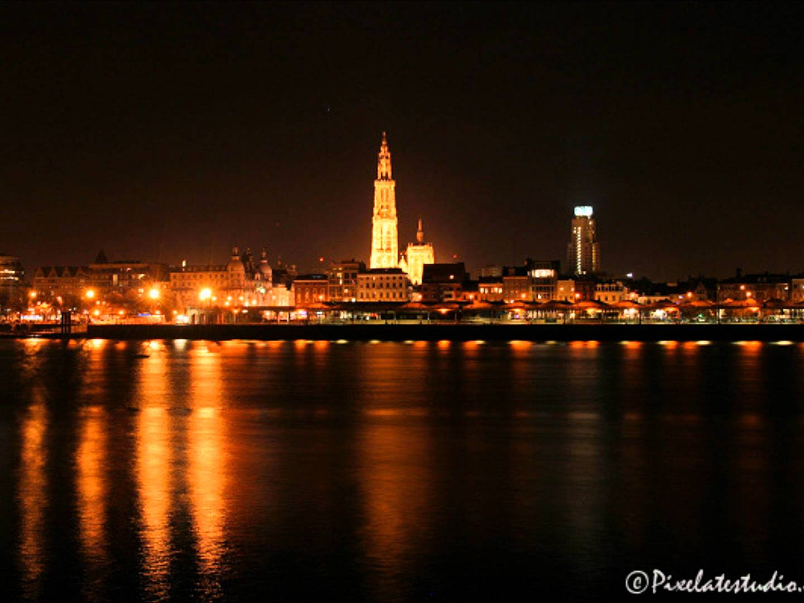
Zie ik de lichtjes van de Schelde Dan gaat m'n hart wat sneller slaan
Ik weet dat jij op mij zult wachten En dat je aan de kaai zult staan
Zie ik de lichtjes van de Schelde Is 't of ik in je ogen kijk
Die zo heel veel liefs vertellen Dan ben ik als een prins zo rijk

Slide 17
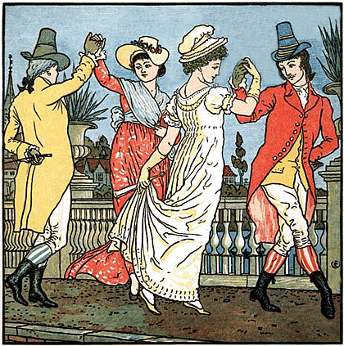
Sur le pont d'Avignon
l'on y danse
l'on y danse
Sur le pont d'Avignon
l'on y danse
tout en rond.

Slide 18
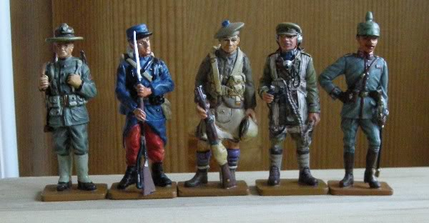
Wel Annemarieke waar gaat ge naar toe Wel Annemarieke waar gaat ge naar toe Ik ga naar buiten al bij de soldaten Hoepsasa, fallala, Annemarie
Wel Annemarieke wat gaat gij daar doen
Wel Annemarieke wat gaat gij daar doen Haspen en spinnen, soldaatjes beminnen Hoepsasa, fallala, Annemarie

Slide 19
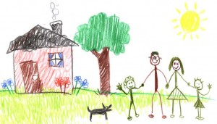
Ik heb een huis met een tuintje gehuurd Gelegen in een gezellige buurt En als ik zo naar mijn bloemetjes kijk Voel ik me net als een koning zo rijk
Ik heb een huis met een tuintje gehuurd Gelegen in een gezellige buurt En als ik zo naar mijn bloemetjes kijk Voel ik me net als een koning zo rijk

Slide 20
Twee ogen zo blauw
Zo innig en trouw
Al mijn geluk zijn die kijkers van jou
Twee ogen zo blauw

Slide 21
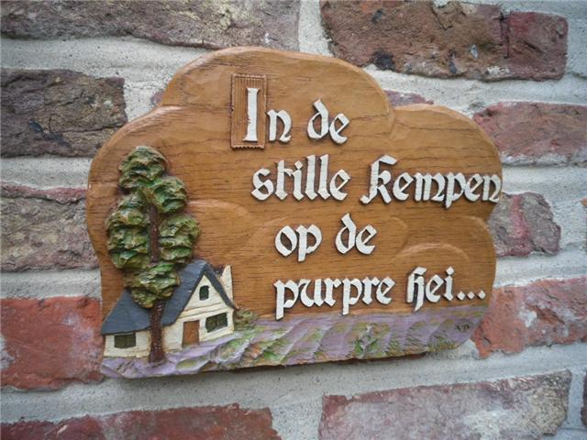
In de stille Kempen op de Purperen hei Staat een eenzaam huisje met een berk erbij Op een zomeravond enige droom alleen Kwam ik ongeweten langs dit huisje heen Hoe schoon op de wereld De zomerse hei Dat is hier op aarde De hemel voor mij Hoe schoon op de wereld De zomerse hei Dat is hier op aarde De hemel voor mij

Slide 22
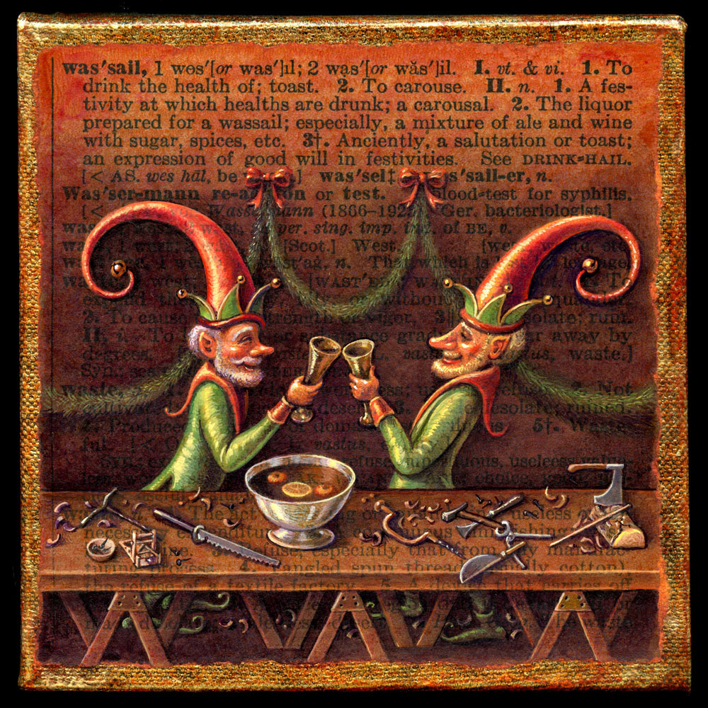
Santé, Santé, Santé Geef ons nog 'n tournee voor mij en nonkel Miele en voor gans 't café
Santé, Santé, Santé Geef ons nog 'n tournee voor mij en nonkel Miele en voor gans 't café

Slide 23
Daar bij die molen, die mooie molen
Daar woont het meisje
waar ik zoveel van hou
Daar bij die molen, die mooie molen
Daar wil ik wonen
als zij eens wordt mijn vrouw

Slide 24
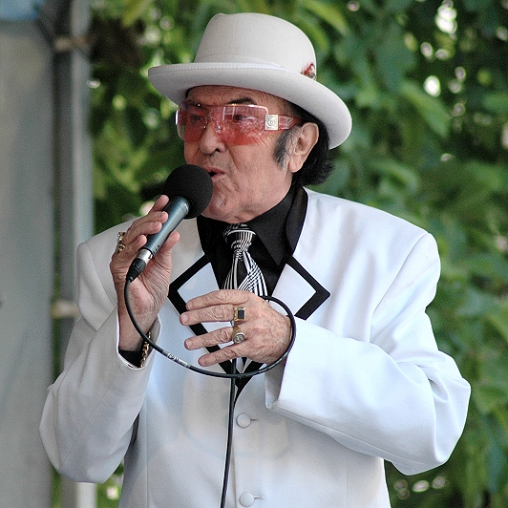
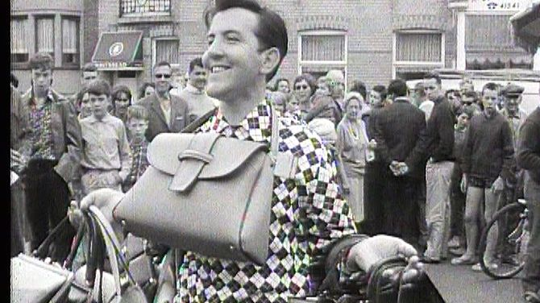
Eddy Wally

Slide 25
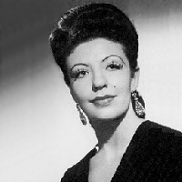
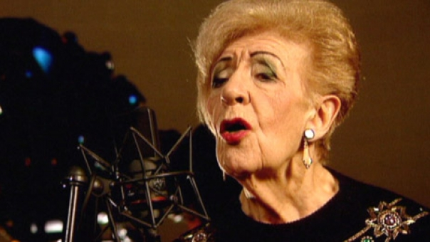
La Esterella

Slide 26
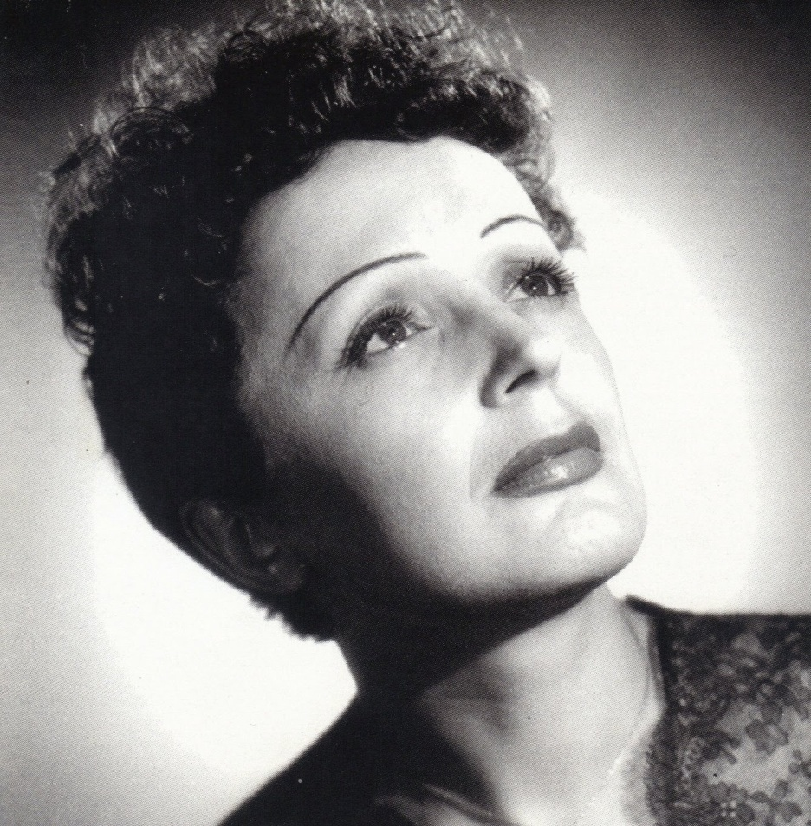
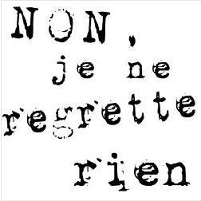
In het frans
° 19 dec 1915
+ 10 oktober 1963

Slide 27
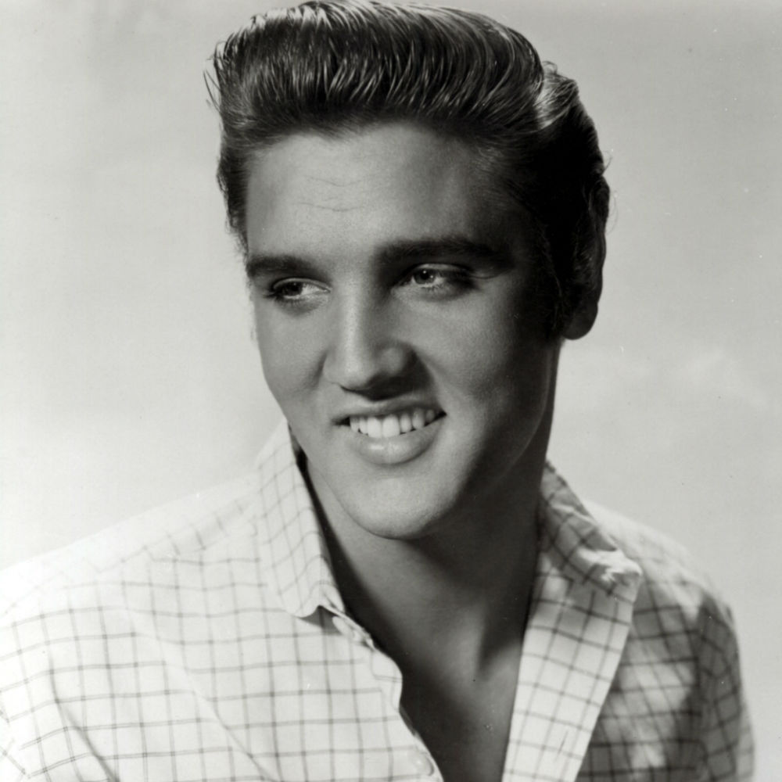
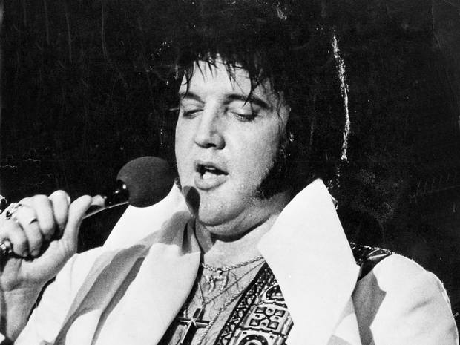
Elvis Presley
° 8 jan 1935
+ 16 aug 1977

Slide 28
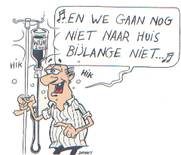
Wij gaan nog niet naar huis
bijlange niet, bijlange niet,
Wij gaan nog niet naar huis
Ons moeder is niet thuis
En was ons moeder thuis,
Dan gingen we niet, dan gingen we niet,
En was ons moeder thuis
Dan gingen we niet naar huis.

Slide 29
En dat we toffe jongens zijn
dat willen we we-e-ten
daarom komen wij,
daarom komen wij
en dat we toffe jongens zijn
dat willen we we-e-ten
daarom komen wij -overal !
Refrein: Overal____, overal______
waar de meisjes zijn, waar de meisjes zijn overal____, overal______
waar de meisjes zijn daar is het bal

Slide 30
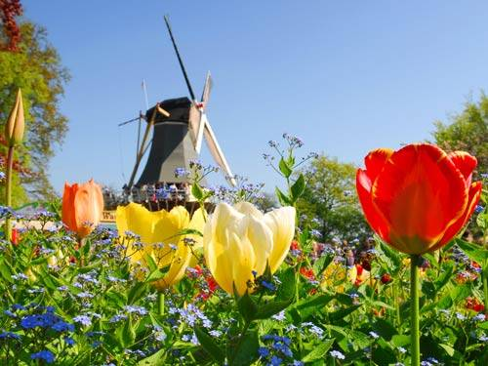
Als de lente komt dan stuur ik jou, tulpen uit Amsterdam. Als de lente komt pluk ik voor jou. tulpen uit Amsterdam. Als ik weder kom dan breng ik jou, tulpen uit Amsterdam.
Duizend gele,
Duizend rooie, Wens ik jou
de allermooiste, wat m'n mond
niet zeggen kan, zeggen tulpen uit Amsterdam.

Slide 31
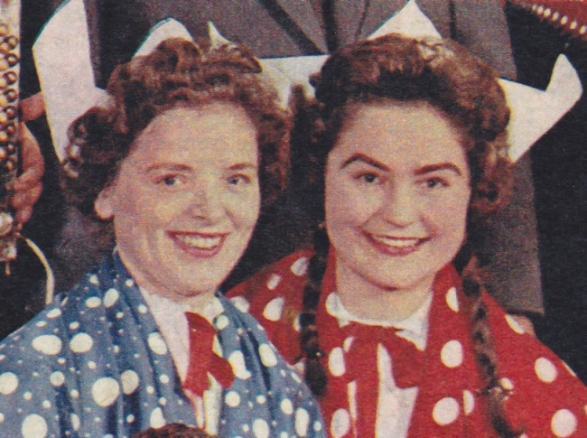
Zie de boerinnekes hun rokjes zwaaien Het is kant en broderie Tot boven aan hun knie Zie de boerinnekes
hun rokjes draaien Naar achter en naar voor Zo gaat het steeds maar door
Laat ze maar zwaaien, laat ze maar gaan Wees gerust, het kan geen kwaad Laat ze maar draaien, laat ze maar gaan Als we dood zijn is het te laat

Slide 32
Mie katoeng
Mie katoen
komd morge noeng
kom morgenmiddag
we zullen e pintshe drinke
we zullen een pintje drinken
Mie katoeng
Mie katoen
komd morge noeng
kom morgenmiddag
we zullen een daenske doeng
we zullen een dansje doen

Slide 33
En dat we toffe jongens zijn
dat willen we weten Daarom komen wij,
daarom komen wij
En dat we toffe jongens zijn
dat willen we weten Daarom komen wij overal
Overal, overal, waar de meisjes zijn,
waar de meisjes zijn Overal, overal, waar de meisjes
zijn daar is het bal

Slide 34
Ik ben Lola, Zwarte Lola Ik ben Lola uit de striptease bar
Rode lippen, zwarte nylons en een massa krullend haar
Willen de heren zich amuseren dan sta ik altijd voor ze klaar
Ik ben Lola, Zwarte Lola Ik ben Lola uit de striptease bar Jepaa

Slide 35
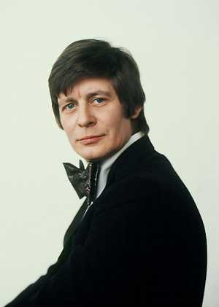
wo-ho ik heb zorgen wo-ho ik heb zorgen wo-ho ik heb zorgen en dat verveelt me zo,
wo-oh, wo-oh wo-ho ik heb zorgen wo-ho ik heb zorgen wo-ho ik heb zorgen en dat verveelt me zo,
wo-oh, wo-oh

Slide 36
'k Wou heel mijn leven
lang zo gère zwemmen 'k Had goesting
maar ik mocht ni van ons moe 'k Gaf heur kuskes oep heur kaak 't Bleef een hopeloze zaak Want d'er was niks aan te doen
Moe, ma'k is in de Kaspische In de Kaspische ... In de Kaspische Moe, ma'k is in de Kaspische In de Kaspische Zee gaan zwemmen

Slide 37
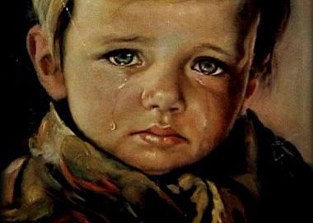
Veel bittere tranen die huil ik om jou mijn hart zou nog breken van spijt
en berouw veel bittere tranen die wissen niet uit dat
je me beloofde jij word eens mijn bruid Vaarwel mijn allerliefste schat vaarwel de droom die ik gisteren nog had 't geluk dat maakte plaats voor verdriet al zijn we nog vrienden dat troost me toch niet Veel bittere tranen die huil ik om jou al gaan ook de jaren mijn hart blijft je trouw

Slide 38
Diep in m'n hart kan ik niet boos zijn op jou
Blijf ik je toch altijd trouw
Dat mag je heus wel weten
Diep in m'n hart is 'r maar een, dat ben jij
Jij bent toch alles voor mij
Zul je dat nooit vergeten
Want jij bent heus niet slecht
Wat ook een ander van je zegt
Liev'ling denk toch eens aan
Saam door 'tleven te gaan
'k Draag dan jouw liefde voortaan
Diep in m'n hart

Slide 39
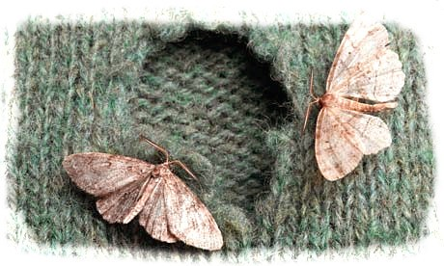
Er wonen 2 motten in m’n ouwe jas En die 2 motten die wonen d’er pas Je raakt gewoonweg van je stuk als je het ziet dat pril geluk hij vreet m’n hele jas kapot alleen voor haar,
die dot van een mot Ik noem haar Charlotte en hem noem ik Bas Die dotten van motten in m’n ouwe jas.

Slide 40
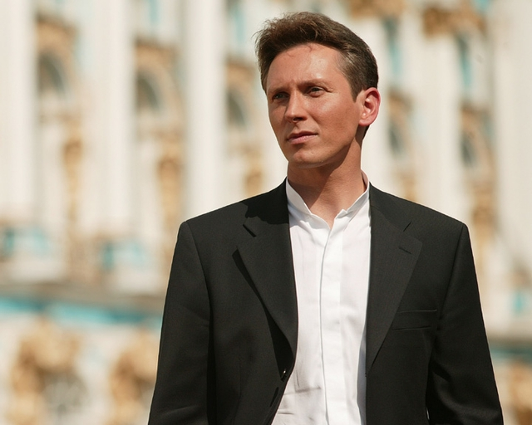
Helmut Lotti

Slide 41
Hee schon wijveken,
ge wit da'k a gere zie
Laot ne keer zien oe gern da gij mij zie
Hee schon wijveken,
ge wit da'k a gere zie
Laot ne keer zien oe gern da gij mij zie
En totte mij, totte mij, totte mij,
totte mij ghul de nacht
Totte mij, totte mij, totte mij,
totte mij mej al a kracht
Doe ut dan, doe ut dan, schon wijveken
Schon wijveken

Slide 42
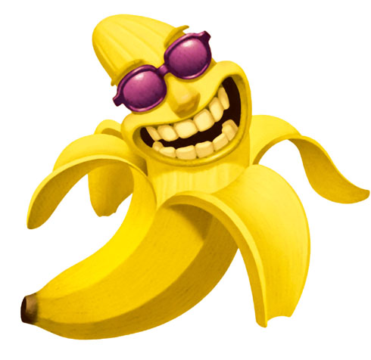
Waarom zijn de banaantjes krom Waarom, zeg mij waarom Is dit feit nu uit te leggen omdat vele mensen zeggen Dat in vruchtjes zonder pit gewoonlijk er geen beentje zit Waarom zijn de banaantjes krom Waarom, zeg mij waarom Ach, het zou ten alle tijde
alle mensen wis verblijden Als men zeggen kon waarom

Slide 43
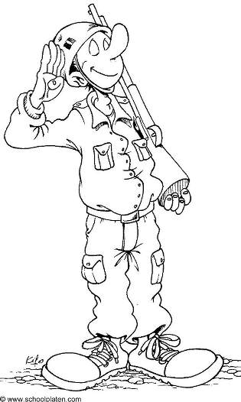
Ik sta op wacht En denk aan jou Je schreef me af Bleef mij niet trouw
Ook een soldatenhart Is niet van steen Waarom schreef jij die brief En liet mij zo alleen

Slide 44
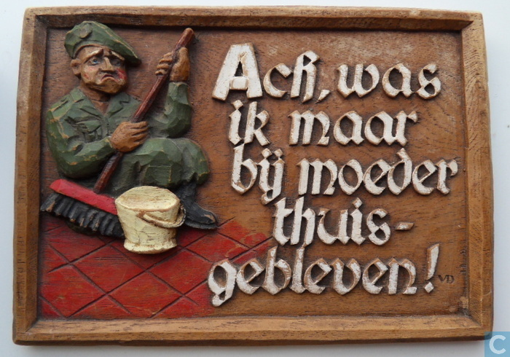
Och was ik maar
Bij moeder thuis gebleven
Och was ik maar
Met jou niet meegegaan
Och had ik naar jouw ogen niet gekeken
Dan had mijn hart nu niet zo'n pijn
gedaan
Ik kan niet slapen en niet eten
Want ik kan je niet vergeten,
met je rode mond
Je blauwe ogen, je haar zo blond

